Slide 2
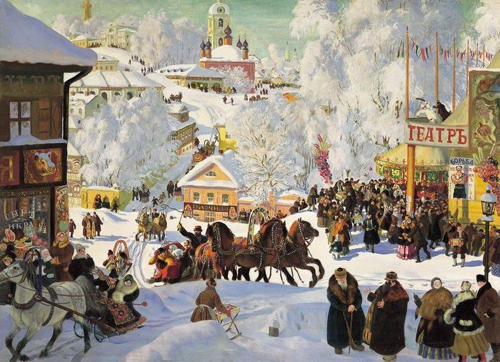
Масленица — древний славянский праздник, доставшийся нам в наследство от наших предков. Это — веселые проводы зимы, озаренные радостным ожиданием близкого тепла, весеннего обновления природы. Даже блины, непременный атрибут масленицы, имели ритуальное значение: круглые, румяные, горячие, они являли собой символ солнца, которое все ярче разгоралось, удлиняя дни.

Slide 3
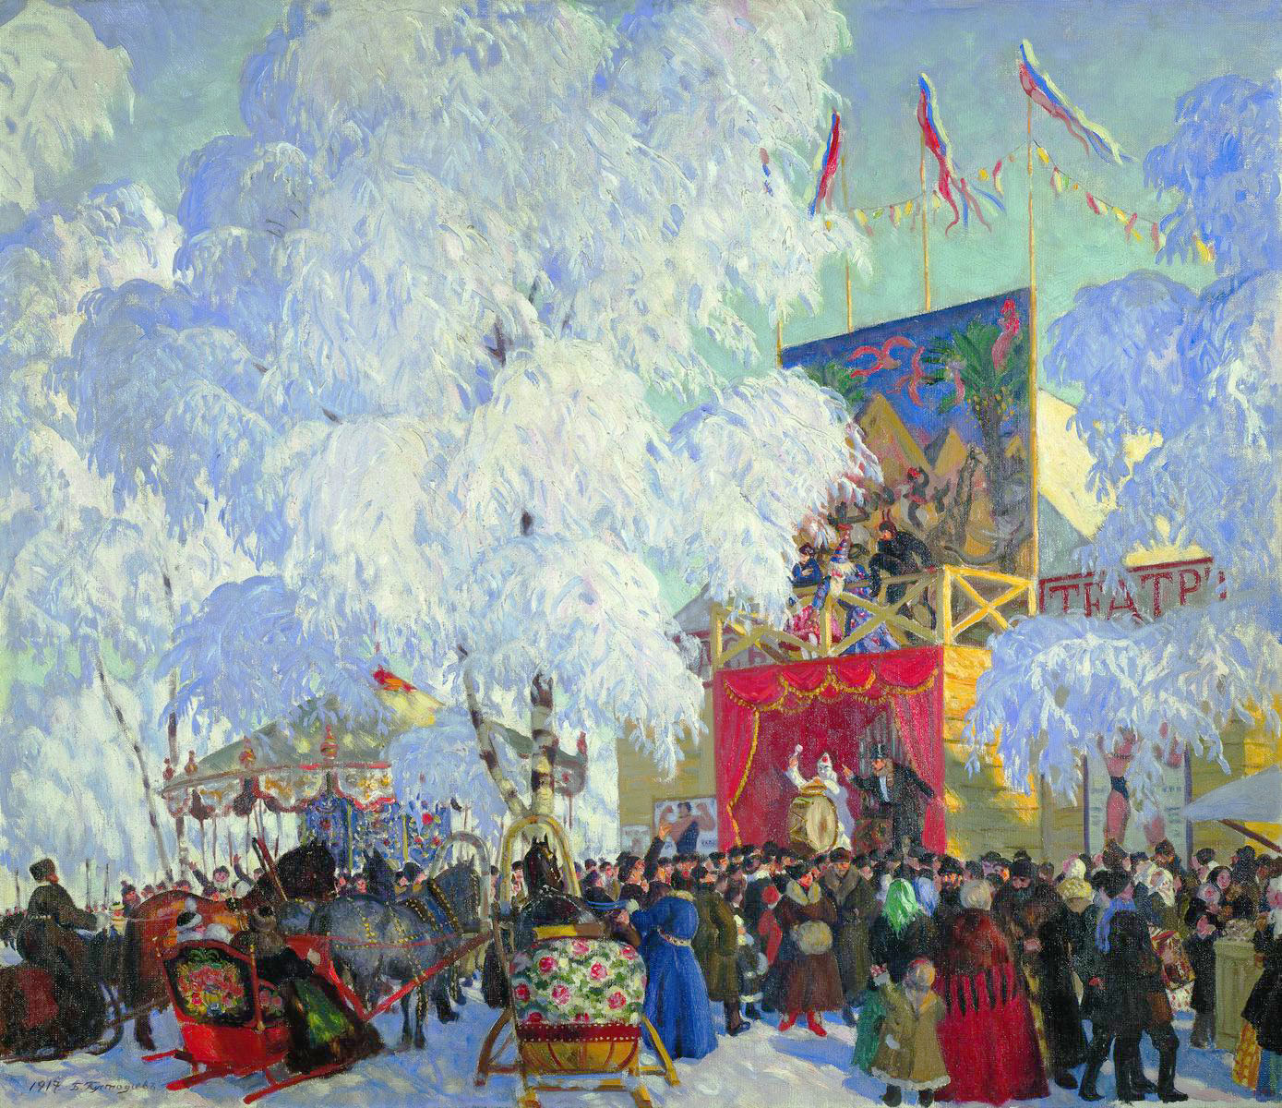
Проходили века, менялась жизнь, с принятием на Руси христианства появились новые, церковные праздники, но широкая Масленица продолжала жить. Ее встречали и провожали с той же неудержимой удалью, что и в языческие времена

Slide 4
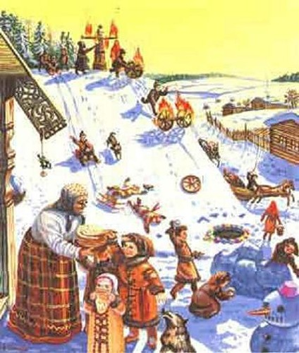
Понедельник - Встреча На первый день масленицы русский народ справлял встречу Чистой масленицы - широкой боярыни. В старину дети с утра выходили на улицу строить снежные горы. Пекли блины.

Slide 5
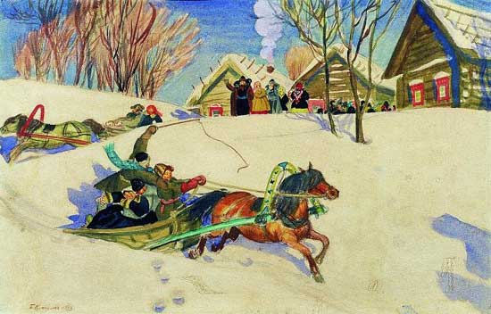
Вторник - Заигрыши На заигрыши с утра девицы и молодцы ходили в гости - покататься на горах, поесть блинов. Дети катались с гор во все дни масленицы – съезжали с гор на санях, на салазках, или на обледенелых рогожах.

Slide 6
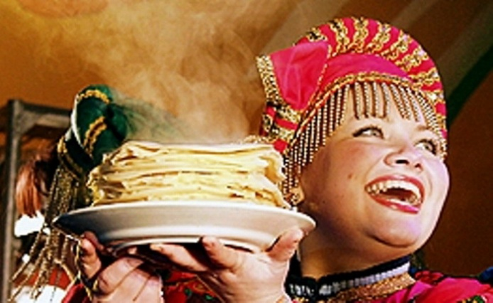
Среда - Лакомка На Лакомку тещи принимали зятьев к блинам, а для забавы зятьев созывали всех родных. Этому обычаю посвящено огромное количество пословиц, поговорок, песен, в основном шуточных анекдотов: У тещи про зятя и ступа доит. Придет зять, где сметанки взять?

Slide 7
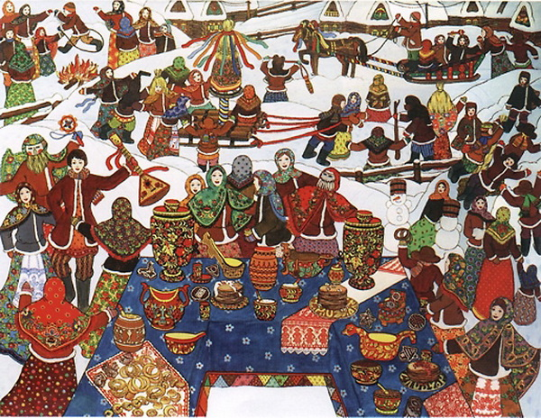
Четверг - Разгул С четверга, недаром называвшегося «широким», масленичный разгул развертывался во всю ширь. Всем миром, в качестве участников или активных, заинтересованных зрителей, выходили на кулачные бои, возведение и взятие снежного города, на конские бега, катание по улицам.

Slide 8
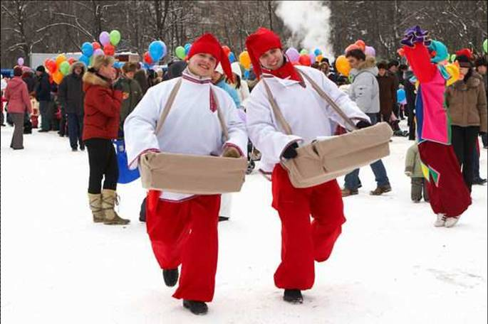
Пятница - Тещины вечерки Зятья приглашали в гости своих тёщ, угощали их блинами.

Slide 9
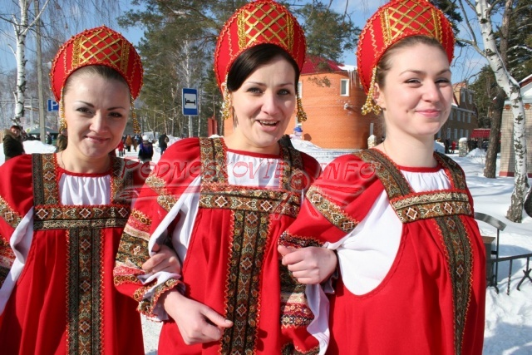
Суббота - Золовкины посиделки Молодые невестки приглашали в гости к себе золовок. Новобрачная невестка должна была подарить золовке какой-нибудь подарок.

Slide 10
Воскресение - (Последний день Масленицы) — ПРОЩЕНОЕ ВОСКРЕСЕНИЕ В храмах на вечернем богослужении совершается чин прощения (настоятель просит прощения у других клириков и прихожан). Затем и все верующие, кланяясь друг другу, просят прощения и в ответ на просьбу произносят «Бог простит».

Slide 11
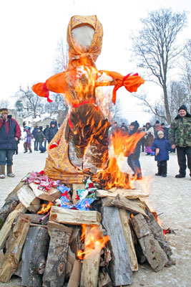
ТРАДИЦИИ ПРАЗДНИКА Чучело Изготавливали чучело в старину всем селом — как правило, из соломы (причем каждый двор должен был внести свою лепту — пучок соломы или тряпье). Чучело наряжали в женскую одежду, повязывали платок. Всю неделю с чучелом возились: устраивали катания на санях с Масленицей, водили вокруг нее хороводы, пели частушки, посвящали ей песни. Но кульминацией праздника были проводы Зимы — с особыми обрядами, ведь по сути это было жертвоприношением. Люди сжигали масленицу, уничтожая символ зимы, и ждали воскрешения его силы весной в злаках.

Slide 12
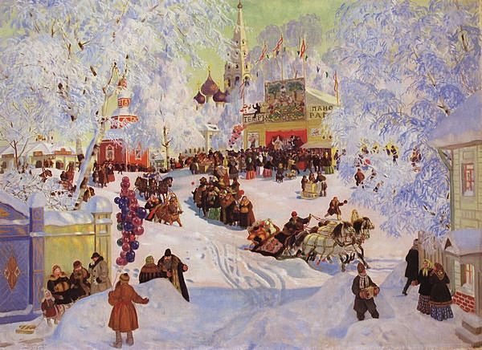
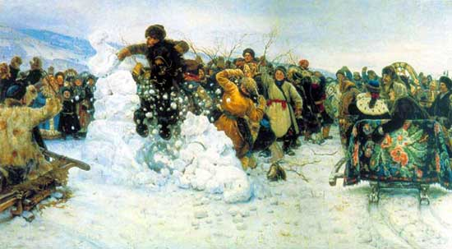
Игры на масленицу Принято в масленицу строить городки из снега. Народ делился на “пеших” и “конных”. “Пешие” занимают город, “конные” нападают. В результате, “Конница” все равно берет снежный город и вместе с остальными разрушают все снежные строения, уничтожая последнее проявление зимы — снег и лед. Катание с гор - одна из любимых масленичных забав. Раньше, во времена язычества катание рассматривалось как магическое действие с целью усилить рост волокнистых злаков — льна и конопли. Женщины старались съехать с горы как можно дальше и как можно большее количество раз, чтобы культурные растения выросли «долгими», т.е. длинными. Говорили: «Идем кататься на долгий лен».

Slide 13
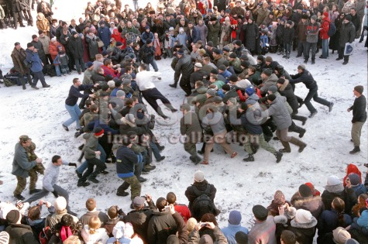
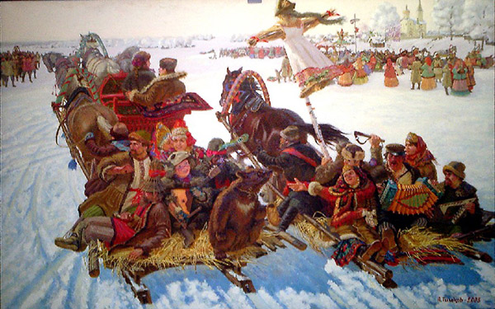
Кулачные бои Еще одна масленичная потеха, за которую нередко расплачивались здоровьем и даже жизнью — кулачные бои. Различают три вида кулачных боев: «один на один», «стенка на стенку», «сцеплялка-свалка». Катание на санях. Лошадок украшали бумажными цветами, ленточками, бантиками. Женщины одевали самый красивый наряд. Вообще катание на тройках наперегонки, под песни и гармонь, с шутками, поцелуями и объятьями - типично русское масленичное увеселение, в котором не принимали участие только младенцы да старики, уже не выходившие из дому.

Slide 14
